Slide 1
ANALISIS Y DISEÑO DE ALGORITMOS
PROF. FRANCO MARTINEZ
EDGARDO ADRIAN
EQUIPO “LOS ULTIMOS”
SANCHEZ FLORES GUILLERMO
SOTELO PADRON LARA LEILANI
TORRES TREJO VICTOR FEDERICO
3CM5

Slide 2
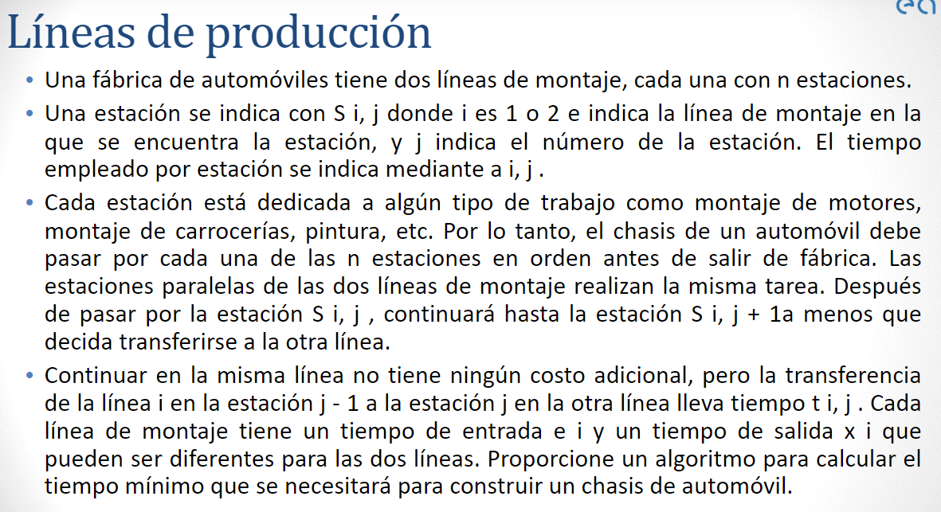
DEFINICIÓN DEL PROBLEMA

Slide 3
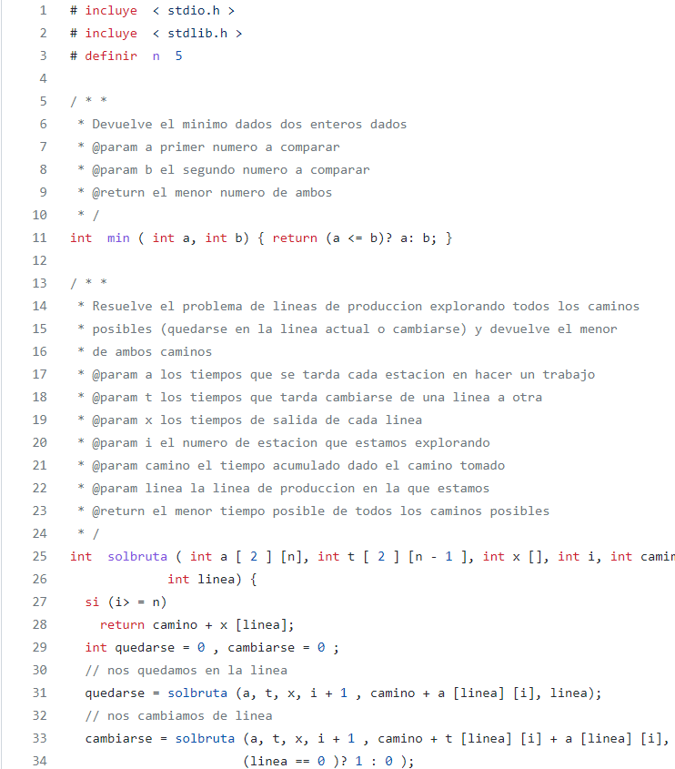
CÓDIGO

Slide 4
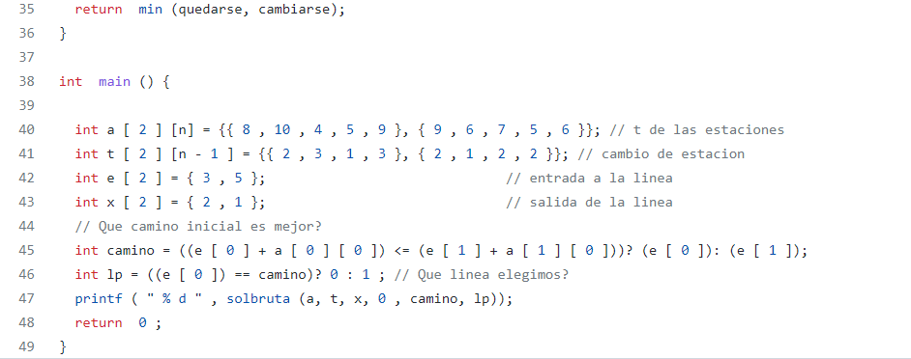

Slide 5
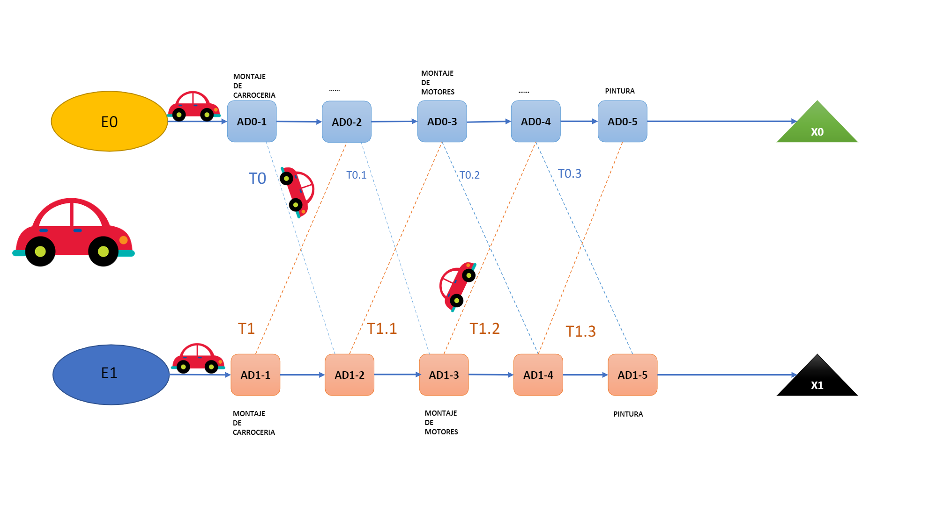
ANIMACIÓN

Slide 6
COMPLEJIDAD

